Slide 1

目录
1
微服务是什么
2
微服务的优势
3
微服务面临的挑战
4
分布式的复杂性

Slide 2
1
微服务是什么

Slide 3
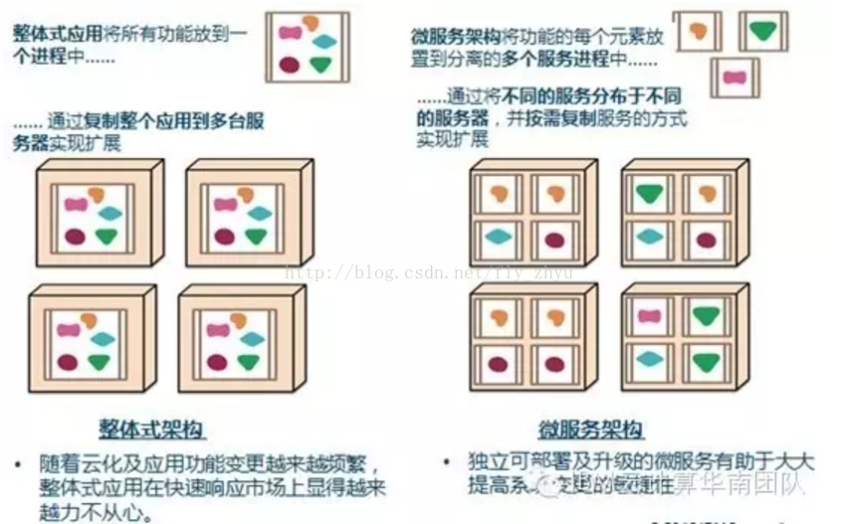
Notes:
为什么越来越力不从心:挑战2-- 运维效率低 需求变更困难
解决对策：1、拆分 2、解耦 3、透明 4、独立 5、分层。
“微服务”这个术语在2011年5月威尼斯附近的一个软件架构师的研讨会上进行了讨论

Slide 4
微服务是什么
微服务是一种架构风格，一个大型复杂软件应用由一个或多个微服务组成。系统中的各个微服务可被独立部署，各个微服务之间是松耦合的。每个微服务仅关注于完成一件任务并很好地完成该任务。在所有情况下，每个任务代表着一个小的业务能力。 这种架构风格没有精确的定义，但其具有一些共同的特性，如围绕业务能力组织服务、自动化部署、智能端点、对语言及数据的“去集中化”控制等等也就是组件化、松耦合、自治、去中心化。

Slide 5
2
微服务的优势

Slide 6

组件化、松耦合、自治、去中心化
一组小的服务
独立部署运行和扩展
服务粒度要小，而每个服务是针对一个单一职责的业务能力的封装，专注做好一件事情。
每个服务能够独立被部署并运行在一个进程内。这种运行和部署方式能够赋予系统灵活的代码组织方式和发布节奏，使得快速交付和应对变化成为可能。
独立开发和演化
独立团队和自治
技术选型灵活，不受遗留系统技术约束。合适的业务问题选择合适的技术可以独立演化。服务与服务之间采取与语言无关的API进行集成。相对单体架构，微服务架构是更面向业务创新的一种架构模式。
团队对服务的整个生命周期负责，工作在独立的上下文中，自己决策自己治理，而不需要统一的指挥中心。团队和团队之间通过松散的社区部落进行衔接。
Notes:
松耦合？服务如何拆分，如何减少依赖

Slide 7
3
微服务面临的挑战

Slide 8
运维开销
运维开销及成本增加：整体应用可能只需部署至一小片应用服务区集群，而微服务架构可能变成需要构建/测试/部署/运行数十个独立的服务，并可能需要支持多种语言和环境。这导致一个整体式系统如果由20个微服务组成，可能需要40~60个进程。

Slide 9
DevOps高要求
有坚实的DevOps开发运维一体化技能：开发人员需要熟知运维与投产环境，开发人员也需要掌握必要的数据存储技术.
Notes:
传统的应用模式是一个团队以项目模式开发完整的应用，开发完成后就交付给运维团队负责维护；微服务架构则倡导一个团队应该如开发产品般负责一个“微服务”完整的生命周期，倡导“谁开发，谁运营”的开发运维一体化方法。
为什么要一体化

Slide 10
接口不匹配
隐式接口及接口匹配问题：把系统分为多个协作组件后会产生新的接口，这意味着简单的交叉变化可能需要改变许多组件，并需协调一起发布。在实际环境中，一个新品发布可能被迫同时发布大量服务，由于集成点的大量增加，微服务架构会有更高的发布风险。

Slide 11
代码重复
代码重复：某些底层功能需要被多个服务所用，为了避免将“同步耦合引入到系统中”，有时需要向不同服务添加一些代码，这就会导致代码重复。
Notes:
重复。

Slide 12
分布式系统的复杂性
分布式系统的复杂性：作为一种分布式系统，微服务引入了复杂性和其他若干问题，例如网络延迟、容错性、消息序列化、不可靠的网络、异步机制、版本化、差异化的工作负载等，开发人员需要考虑以上的分布式系统问题。

Slide 13
测试
可测性的挑战：在动态环境下服务间的交互会产生非常微妙的行为，难以可视化及全面测试。经典微服务往往不太重视测试，更多的是通过监控发现生产环境的异常，进而快速回滚或采取其他必要的行动。但对于特别在意风险规避监管或投产环境错误会产生显著影响的场景下需要特别注意。

Slide 14
仅仅将内存中的方法调用转换为RPC调用这样天真的做法，会导致微服务之间产生繁琐的通信，使得系统表现变糟。取而代之的是，需要用更粗粒度的协议来替代细粒度的服务间通信。
Notes:
Rpc 网络开销，并发次数限制
服务鉴权

Slide 15
对传统企业而言，开始时可以考虑引入部分合适的微服务架构原则对已有系统进行改造或新建微服务应用，逐步探索及积累微服务架构经验，而非全盘实施微服务架构。
Notes:
微服务是为了更好的业务拆分，达到敏捷开发。
分好基础服务

Slide 16
效果呈现：实现安全、稳定、可靠、灵活的技术架构体系
通过强大的共享服务中台，灵活的互联网架构支撑，快速的开发迭代，实现创新业务的快速支撑、提高运维管理的易维护性，全面提高渠道协同效率和创新能力！
层次
成果
价值
通过“厚中台、薄应用”的业务机制，作为前台的一线业务应用会更敏捷，更快速适应瞬息万变的市场
应用
敏捷开发、快速实现！
共享业务中台
通过“厚中台、薄应用”的建设，共享服务中台可以为珠江啤酒前端业务提供更敏捷、更快速、更好的服务支撑。
服务共享、效率提升！
阿里互联网架构平台
珠江啤酒利用阿里的互联网化的架构体系，构建平台化能力，实现系统架构灵活的伸缩、自动化的运维、一体化的安全等
弹性扩展、提升体验！

Slide 17
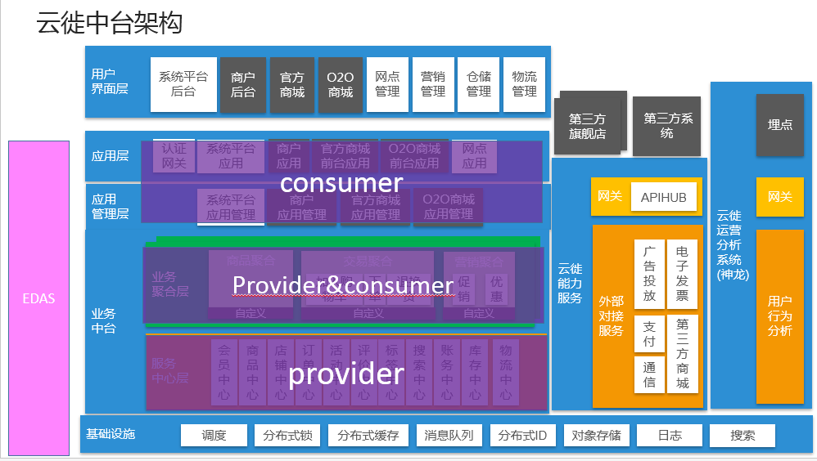

Slide 18
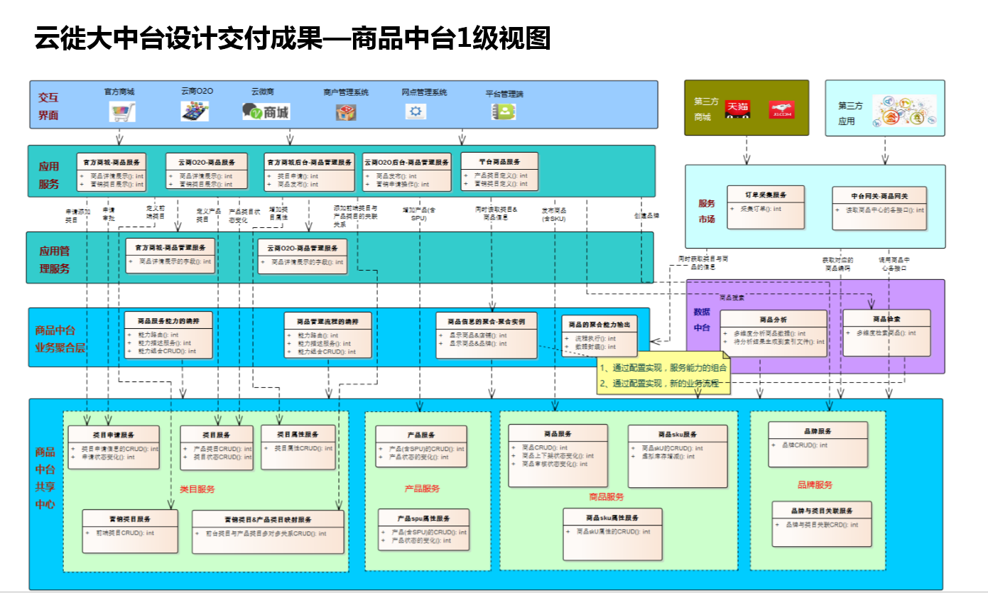

Slide 19
3
分布式的复杂性

Slide 20
Session一致性
数据一致性
分布式事务性

Slide 21
做服务接口的人或多或少的遇到这样的场景，由于业务应用系统的负载能力有限，为了防止非预期的请求对系统压力过大而拖垮业务应用系统。
也就是面对大流量时，如何进行流量控制？
服务接口的流量控制策略：降级、限流等。虽然降低了服务接口的访问频率和并发量，却换取服务接口和业务应用系统的高可用。
实际场景中常用的限流策略：
Nginx前端限流
按照一定的规则如帐号、IP、系统调用逻辑等在Nginx层面做限流
业务应用系统限流
1、客户端限流
2、服务端限流
数据库限流
红线区，力保数据库

Slide 22
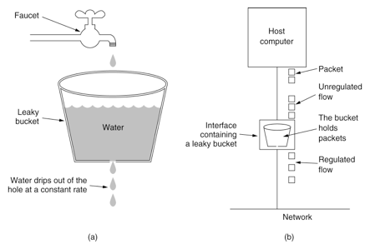
漏桶算法
Notes:
漏桶(Leaky Bucket)算法思路很简单,水(请求)先进入到漏桶里,漏桶以一定的速度出水(接口有响应速率),当水流入速度过大会直接溢出(访问频率超过接口响应速率),然后就拒绝请求,可以看出漏桶算法能强行限制数据的传输速率.

Slide 23
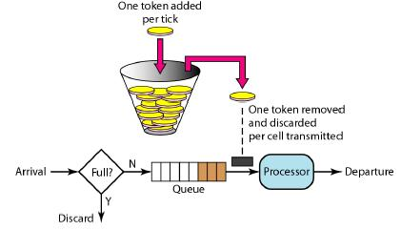
令牌桶算法
Notes:
令牌桶算法(Token Bucket)和 Leaky Bucket 效果一样但方向相反的算法,更加容易理解.随着时间流逝,系统会按恒定1/QPS时间间隔(如果QPS=100,则间隔是10ms)往桶里加入Token(想象和漏洞漏水相反,有个水龙头在不断的加水),如果桶已经满了就不再加了.新请求来临时,会各自拿走一个Token,如果没有Token可拿了就阻塞或者拒绝服务.

Slide 24
服务降级
业务高峰期，为了保证核心服务，需要停掉一些不太重要的业务，eg 商品评论、论坛或者粉丝积分等

Slide 25


